Slide 1
1.3 Управление на данни, информация и дигитално съдържаниe
МУЛТИМЕДИЙНА ПРЕЗЕНТАЦИЯ

Slide 2
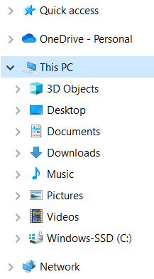
Файлова структура под Windows
Desktop – работният плот, който се вижда на монитора. Съдържа връзки към програми, инсталирани на вашия компютър
Documents – съхраняване на всички документи, създавани с офис приложения
Downloads – съхранява всички файлове, които сваляте от мрежата
Папки за мултимедия:
  Мusic – за аудио файлове
  Pictures – за изображения.
  Videos – за видео файлове
  3D Objects – за триизмерни модели
Windows – всички файлове на диска – програми, шрифтове, системни файлове, драйвери и т.н.,

Slide 3
Подреждане на файлове
При всяко записване на файл
За конкретна програма
Save As… - определяте къде и с какво име да съхраните файла при всяко записване като нов
Предпочитаният начин, когато работите с много файлове с различно предназначение в една програма
Работи и за Интернет браузъри, но трябва изрично да бъде разрешено
Задайте конкретна папка по подразбиране, в която да се запазват файловете
Прилага се ръчно за всяка отделна програма
Удобен за програми, които запазват файлове в собствени папки в Program Files

Slide 4
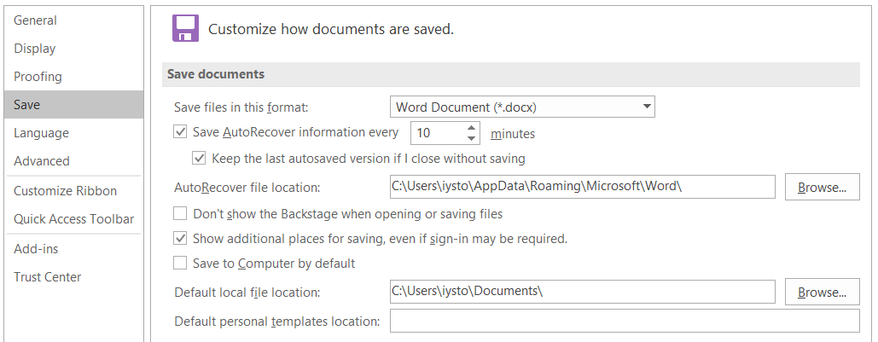
Промяна на настройки за запазване в Office
File/Options/Save
Избор на папка за запазване на
файловете по подразбиране

Slide 5
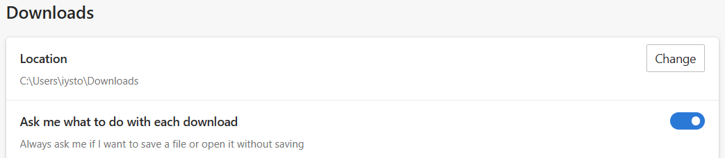
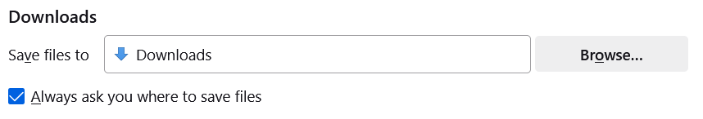
Промяна на настройки за запазване в браузър
MS Edge – Settings/Downloads
Mozilla Firefox – Settings/General/Files and Applications

Slide 6


Автоматизирано именуване на файлове
Автоматични имена от програми, които създават файлове:
  При повечето програми такова име е Untitled
  При програмите от офис пакета на Microsoft:
    Doc1.docx за Word, Book1.xlsx – за Excel, Presentation1.pptx – за PowerPoint и т.н.
    номерът може да е пореден, когато отваряте едновременно няколко неименувани файла.
    При Word и PowerPoint по подразбиране програмата предлага за име първия ред от текста.
Автоматични имена от файловия мениджър:
  При копиране в същата папка копието
  получава добавка Copy/Copy of
  При сваляне от Интернет на файлове с
  едно и също име на едно и също място,
  копията получават пореден номер

Slide 7
Препоръки за именуване
Именувайте файла и го запишете на мястото, определено за него, веднага щом го създадете, преди да започнете да го редактирате
Избирайте кратки, конкретни и описателни имена:
  Ключови думи
  Поредни номера
Оптимизирайте имената за автоматично сортиране (по азбучен ред и по реда на нарастване на числата)
Изчистете името на файла от специални символи – в идеалния случай има само главни и малки букви на латиница, цифри и долни черти

Slide 8
Система за именуване с поредни номера
Добавете водещи нули (улеснява автоматичното сортиране)
  При файлове с еднакво име – след името
  Пример: Invoice01.pdf, Invoice02.pdf, Invoice03.pdf
  При файлове с различни имена – пред името
  Пример: 01-jan, 02-feb, 03-march, 11-nov
Пореден номер на версия (улеснява разпознаването на най-новите редакции)
  След името на файла
  Уточнение, че става въпрос за версия (например с ключова дума version/ver/edition/v и др.)
  Пример: event_poster-v1.pdf, event_poster-v2.pdf, event_poster-v3.pdf

Slide 9
Система за именуване с включена дата
Сложете датата в началото на името
Използвайте формат година (2 или 4 цифри), месец, ден, следвани от ключовите думи на файла
Варианти за именуване:
  YY-MM-DD или YYYY-MM-DD
  YY_MM_DD или YYYY_MM_DD
  YY MM DD или YYYY MM DD – избягвайте интервали; макар че са допустими, не могат да се използват в URL адреси
  YY.MM.DD или YYYY.MM.DD – избягвайте точки; макар че са допустими, могат да бъдат объркани с точката пред разширението
  YY/MM/DD или YYYY/MM/DD – не използвайте наклонени черти – те са недопустим симмвол в именуването на файлове

Slide 10
Алтернативи на интервалите
Долна черта (_) – стандартната и препоръчителна алтернатива на интервала
Малко тире/дефис (-)
+ пише се по-бързо, тъй като не изисква клавишна кобинация
– някои сложни думи съдържат малко тире
При сложни думи или съкращения, напишете главна първата буква на всяка дума, за да улесните четенето на файла
  Пример: файлът rawdata.txt може да се именува по някой от следните начини: RawData, raw-data или raw_data

Slide 11
Именуване на папки
Важат същите препоръки като при файловете, със следните разлики:
  Обикновено започват с главна буква
  Допускат се интервали
  Име по подразбиране – New folder; добавя се пореден номер в скоби, ако са повече от една на едно ниво в дървото на папките

Slide 12
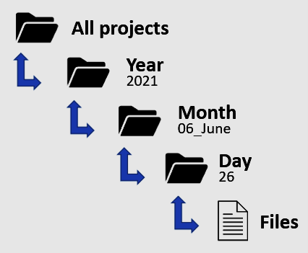
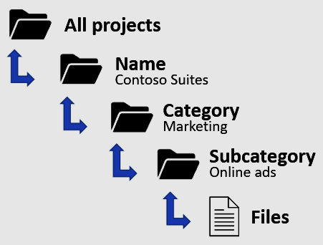
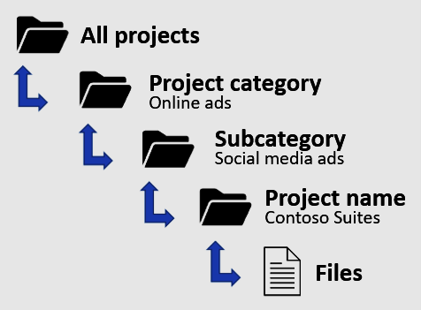
Файлова организация
ХРОНОЛОГИЧНА
ТЕМАТИЧНА
СМЕСЕНА – комбинира папки с тематична и хронологична организация

Slide 13
Облачно съхранение
ОРГАНИЗИРАНЕ НА ФАЙЛОВЕ МЕЖДУ РАЗЛИЧНИ УСТРОЙСТВА

Slide 14
Същност на облачното съхранение
Изисква регистрация с потребителски профил
Изисква достъп до Интернет
Осигурява алтернативно или допълващо хранилище за файлове
Позволява синхронизиране на файловете между облачното хранилище и локалния диск
Позволява споделяне с други потребители и едновременна съвместна работа

Slide 15
Предимства на облачното съхранение
Достъп до файловете по всяко време от различни устройства, стига да са свързани с интернет;
Споделяне на файловете с други потребители, едновременен достъп и съвместна работа с различни права, определяни от собственика на хранилището;
По-висока степен на защита от загуба на данни в сравнение с локалните хранилища.
По-висока степен на защита на чувствителни данни, тъй като достъпът се осъществява чрез парола; има възможност и за двуфакторна автентикация и допълнителни защити

Slide 16
OneDrive
Microsoft OneDrive - достъп с Microsoft потребителски профил
Основни характеристики:
  Място за съхранение – 5 GB безплатно
  Платени планове за 100 GB, 1 или 6 TB
  OneDrive по подразбиране е част от операционната система Microsoft Windows и се отразява във файловата структура на File Manager.
  Включена е по подразбиране в абонаментния офис пакет Office 365
  Приложенията от Microsoft Office имат директна интеграция с OneDrive
  Поддържа и допълнителни услуги, включително създаване и редактиране на файлове
  Има инсталируемо приложение за работа с локални файлове – Drive for Desktop

Slide 17
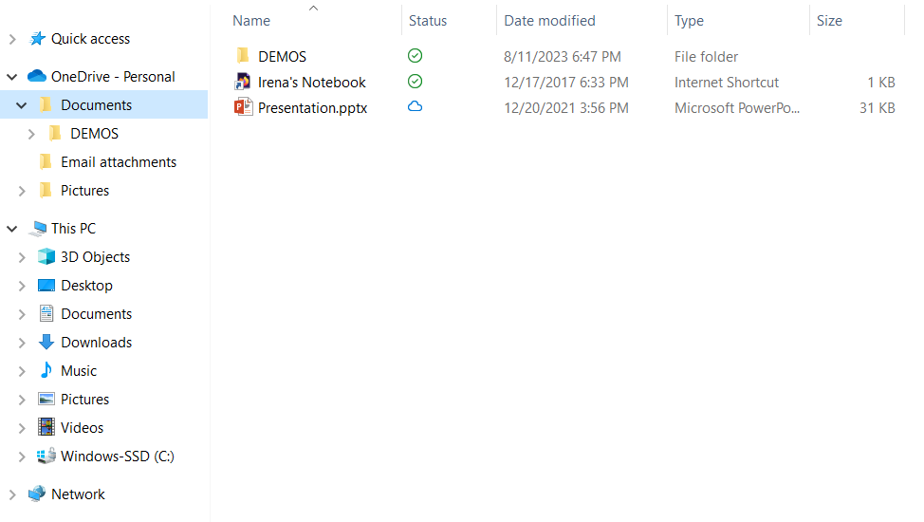
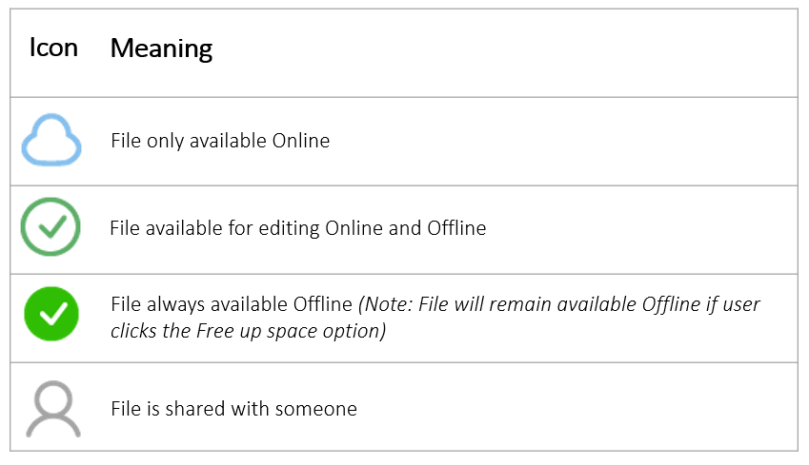
Синхронизиране на файлове с OneDrive
3
2
1
2
Място във файловия мениджър
Синхронизирана папка
Статус на папката/документа
Икона Значение
Достъпен само онлайн
Достъпен онлайн и офлайн
Достъпен само офлайн
Споделен с други потребители

Slide 18
Google Drive
Google Drive – достъп с Google потребителски профил
Основни характеристики:
  Място за съхранение – 15 GB безплатно
  Платени планове за 100 GB, 200 GB, 2 TB и 5 TB
  Google Drive по подразбиране е част от операционната система Android за мобилни устройства.
  Включена е по подразбиране в Google Workspace – месечната абонаментна услуга на Google за бизнеси и организации, аналог на MS Office 365
  Поддържа и допълнителни услуги като създаване и редактиране на файлове.

Slide 19
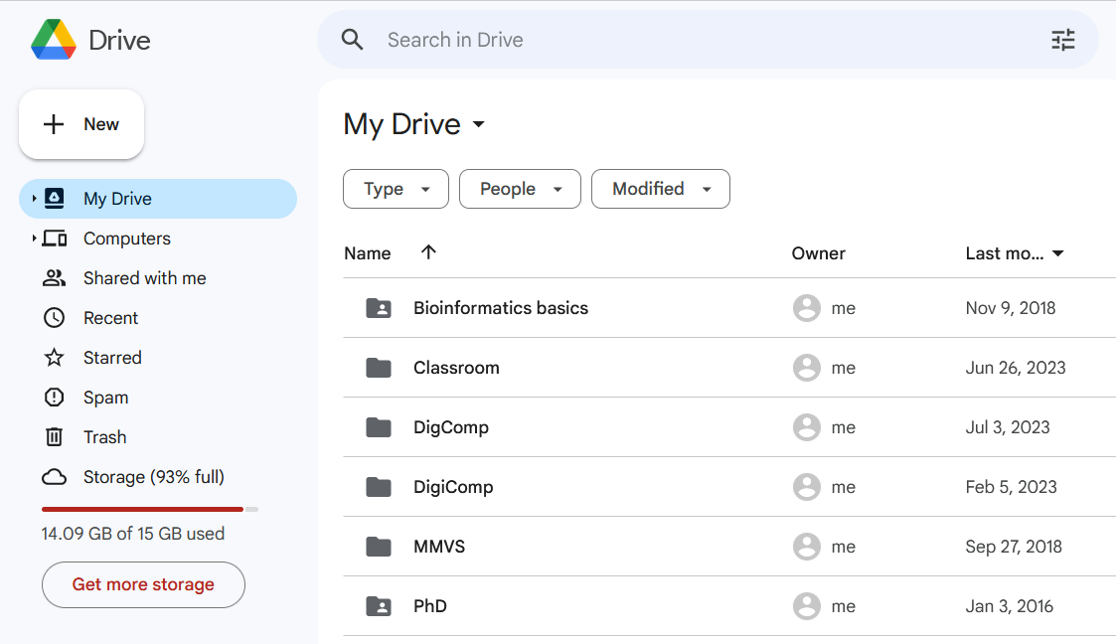
Структура на OneDrive
1
Бутон за създаване и качване на папки и файлове
Връзки за бърза навигация
Оставащо място в хранилището
Файлова структура
Собственик на файла/папката
4
5
2
3

Slide 20
DropBox
DropBox – достъп с профил в приложението или с Google профил
Основни характеристики:
  Място за съхранение – 2,5 GB безплатно
  Платени планове за 2, 3 и 5 TB, както и два неограничени за големи организации и множество потребители.
  Възможност за трансфер на големи файлове
  Инсталируеми приложения за синхронизиране на файлове между различни устройства и операционни системи.
  Възможност за създаване на файлове за MS Office и Google Docs.
  Възможност за директен трансфер и синхронизация с Google Drive.

Slide 21
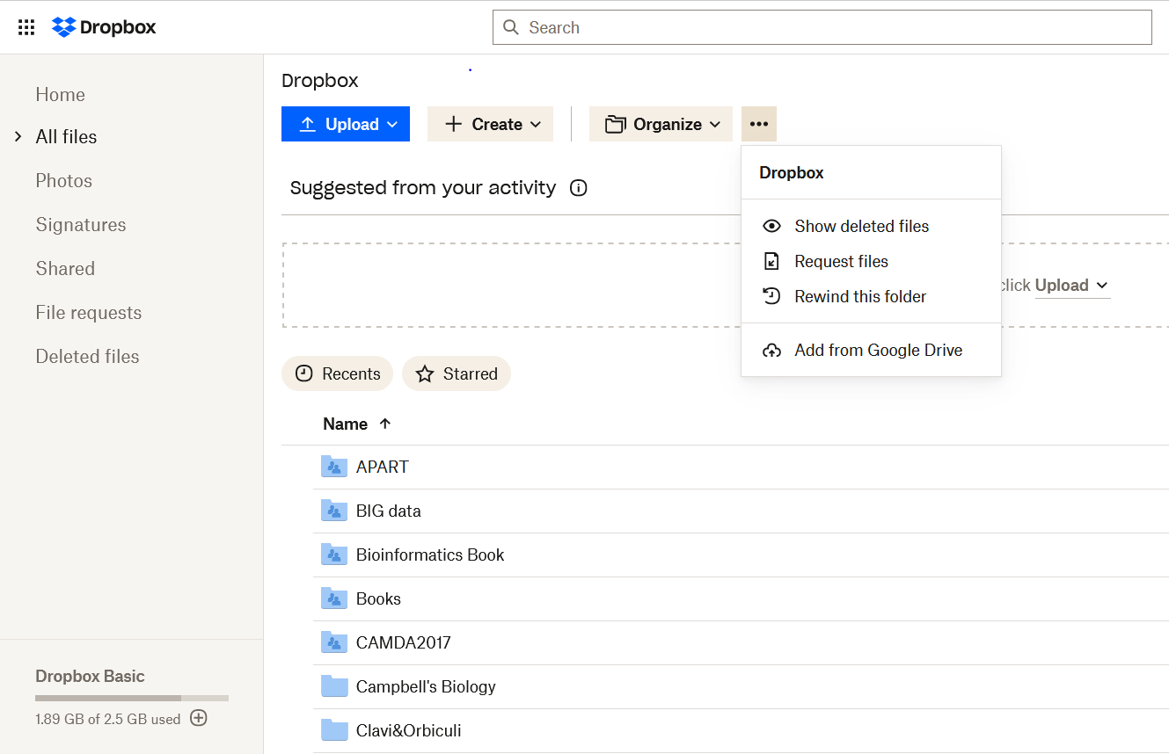
Структура на DropBox
3
1
Връзки за бърза навигация
Оставащо място в хранилището
Бутони за създаване и качване на папки и файлове
Поле за бързо качване
Бутон за трансфер от Google Drive
Файлова структура
4
5
6
2

Slide 22
Други облачни хранилища
pCloud – предлага 5 GB безплатно хранилище и има инсталируемо приложение за синхронизация с всички популярни операционни системи;
Apple iCloud - предлага 5 GB безплатно хранилище и е интегриран по подразбиране сApple устройствата и iOS]
Amazon Drive – предлага 5 GB безплатно хранилище, но се поддържа предимно за САЩ и Канада и има някои ограничения в други държави;
Яндекс.Диск – предлага 10 GB безплатно хранилище, което може да бъде увеличено. Има десктоп и мобилни приложения за устройства и операционни системи.

Slide 23
Благодаря
За вашето внимание!

